Slide 1


Slide 2
آموزش تبدیل
پروژه پرده نگار(پاورپوینت) 2007
به نماهنگ با نرم افزار
Wondershare PPT2Video Pro

Slide 3
پاورپوینت 2007 آخرین نسخه است که تابع ذخیره ویدئو را نداشته است. ولی در ورژن های بعدی آفیس این قابلیت بصورت مستقیم وجود دارد ولی از آنجا که هنوز به طور گسترده ای نرم افزار پاورپوینت آفیس 2007 در سراسر جهان استفاده می شود، تعداد زیادی از مردم نیاز به تبدیل پاورپوینت 2007 به ویدیو دارند.
در حال حاضر PPT2Video Pro راه حل مناسب برای تبدیل PowerPoint 2007 به فرمت های ویدیویی از جمله AVI، WMV، FLV، کامل با جلوه های اصلی PowerPoint را فراهم می کند. اینجا بیایید نگاهی به چگونگی تبدیل پاورپوینت 2007 به ویدیو با این نرم افزار را با هم مشاهده نمائیم.
از توجه شما بسیار سپاسگزارم

Slide 4
شش دلیل ذخیره کردن پاورپوینت به صورت ویدیو
1- می‌توانید با اشتراک‌گذاری ارائه‌ی خود در واتس اپ،تلگرام،اینستاگرام،آپارات، یوتیوب و دیگر پلتفرم های فضای مجازی و ویدئویی مخاطبان بیشتری در بین دانش آموزان و دیگر افرادجذب کنید.
2- با ارائه ویدئویی، دیگران به یک نسخه‌ی کپی از پاورپوینت شما احتیاج نخواهند داشت.
3- فایل ویدیویی پرده نگار را می‌توانید به شکل سی‌دی و دی‌وی‌دی به مشتری‌های خود ارائه دهید.
4- بازدهی آموزش خود را با کمک ارائه‌ی پرده نگار در قالب ویدیو، می‌توانید افزایش دهید.
5- با نمایش طراحی پرده نگار خود به صورت فیلم، یقیناً میزان اطلاع دانش آموزان از کارکرد پرده نگار و برنامه‌های مشابه، مانع فهم پروژه‌ی شما نخواهد شد.
6- مخاطبان شما با دیدن فایل ویدیویی، بی‌کم و کاست همان چیزی را می‌بینند که شما با طراحی پرده نگار می‌خواستید نشان دهید. حتی در حین دیدن برنامه، برخی اسلایدها ممکن است مثل ارائه‌ی زنده، حذف و نادیده گرفته شوند.

Slide 5
مراحل تبدیل پرده نگار2007 به ویدیو با استفاده از نرم افزار
Wondershare PPT2Video Pro

Slide 6
نصب و وارد کردن (import)
فایل ppt.2007

Slide 7
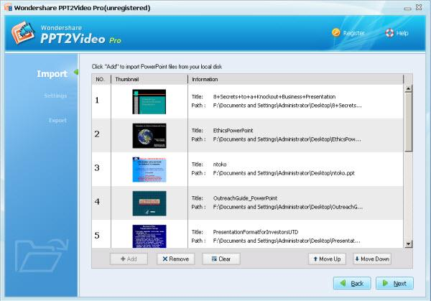
بعد از اینکه PPT2Video Pro نصب شده بر روی کامپیوتر شما، آن را راه اندازی و "ایجاد فایل های تصویری از پاورپوینت" (import) را در صفحه انتخاب کنید. سپس پنجره مانند زیر خواهد شد "افزودن" را برای وارد کردن فایل های ppt 2007 انتخاب و سپس "بعدی” یا next را بزنید.
توجه داشته باشید: شما تنها 12 فایل پاورپوینت به یک پروژه می توانید اضافه کنید.

Slide 8
تنظیم تنظیمات خروجی (Settings)

Slide 9
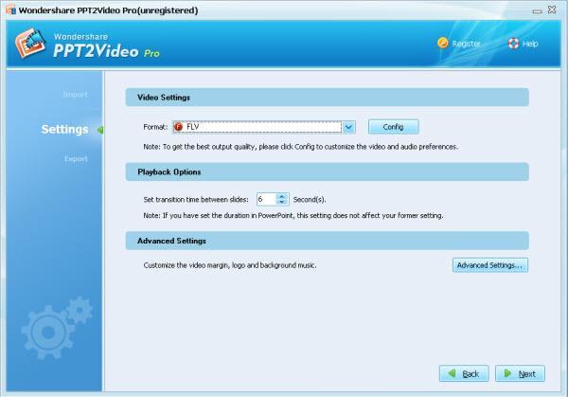
سپس خروجی فرمت های تصویری را از لیست کشویی انتخاب کنید (اینجا 130 انواع پروفیل های ویدیویی و دستگاه های ارائه شده است). در این قسمت شما میتوانید صدای ضبط شده و یا آهنگ به ویدئو خروجی اضاف و یا مدت زمان پخش فرم های ویدئو را تنظیم نمائید.

Slide 10
شروع به تبدیل پاورپوینت 2007 به ویدئو
خروجی ( Export )

Slide 11
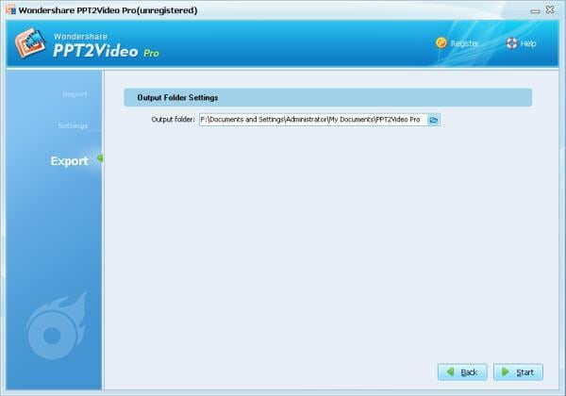
طبق تصویر زیر شما میتوانید محل ذخیر سازی ویدئو خروجی را انتخاب و در آخر با فشردن start شروع به تبدیل فایل پاورپوینت به ویدئو نمائید.
در آخر صبر نمائید تا تبدیل نمودن فایلها تمام شود و بعد با فشردن "پایان” تبدیل فرمت ها پایان می یابد و برای مشاهده ویدئو در پوشه مشخص شده از قبل شما می توانید آن را با Windows Media Player مشاهده نمائید.

